Slide 1
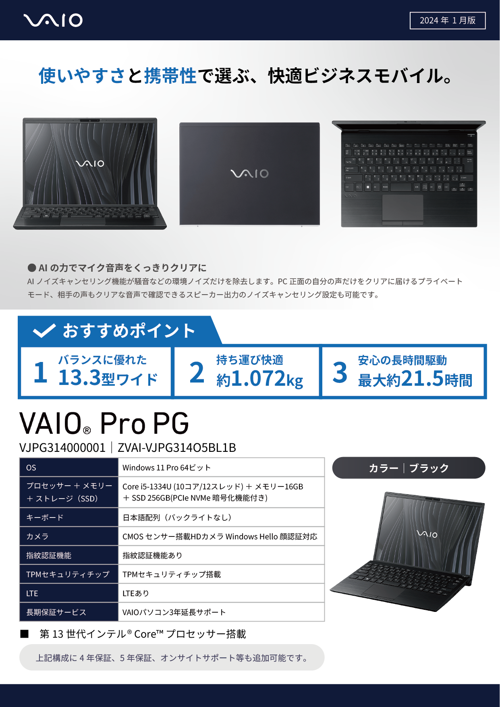
税込 000,000円
（税抜｜000,000円）
価格記入用

Slide 2
税込 000,000円
（税抜｜000,000円）
価格記入用

